Slide 1
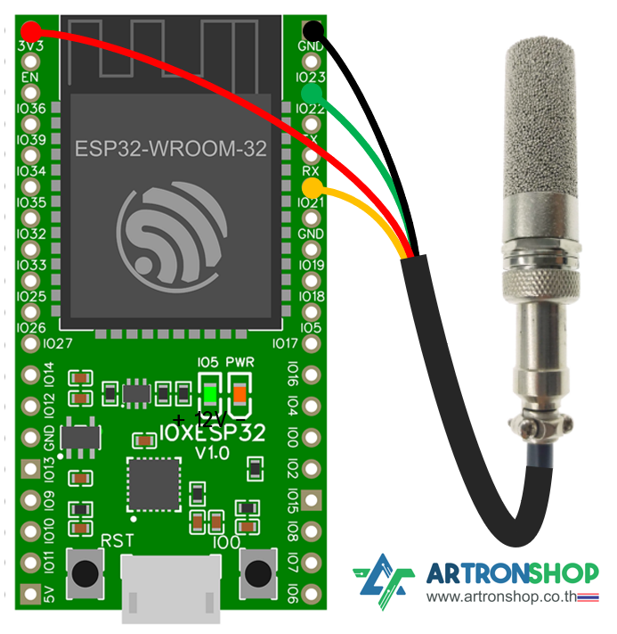


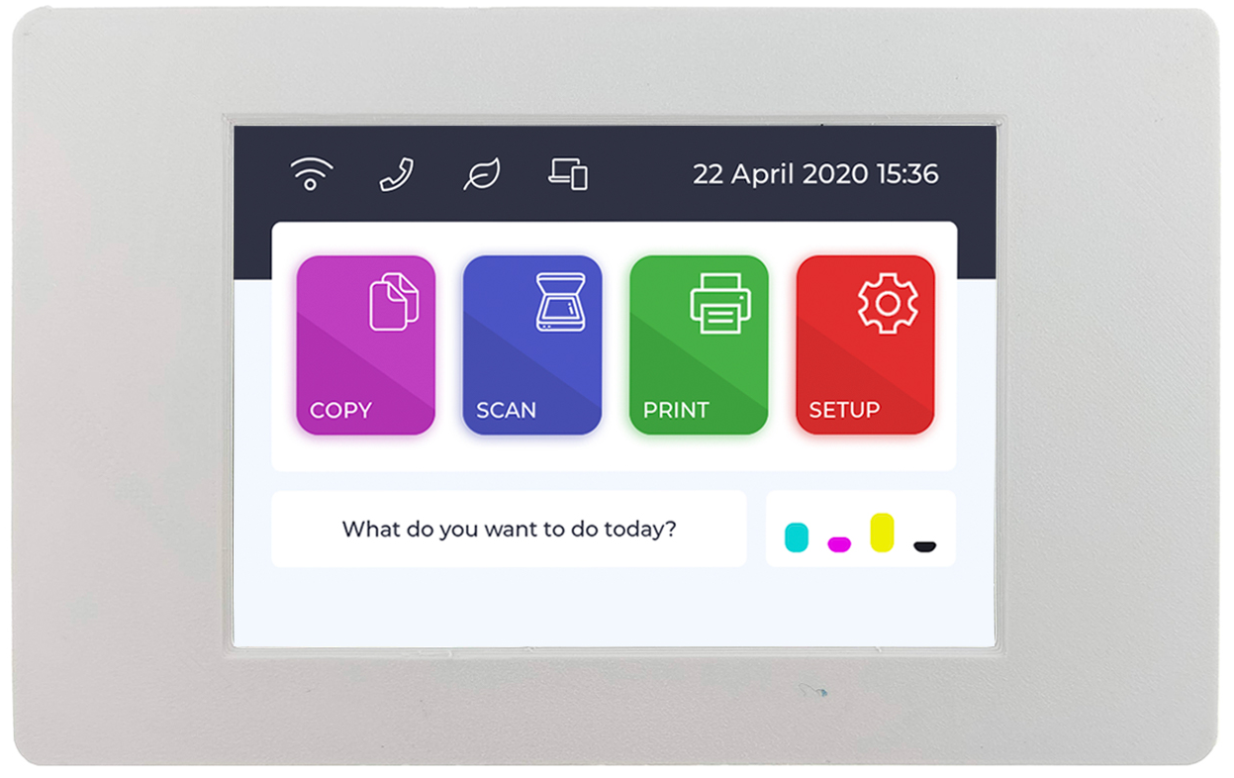
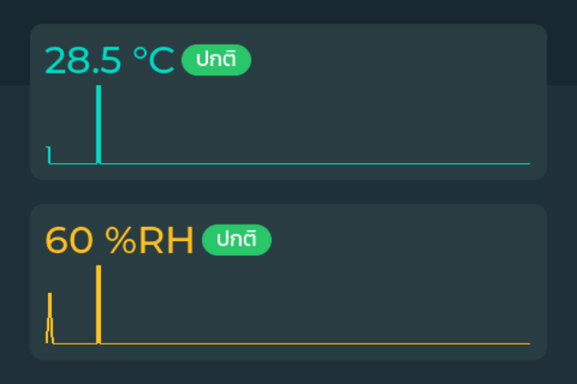


เครื่องวัดอุณหภูมิและความชื้น
บันทึกค่าลง Google Sheet แจ้งเตือนผ่านไลน์
SHT45

Slide 2
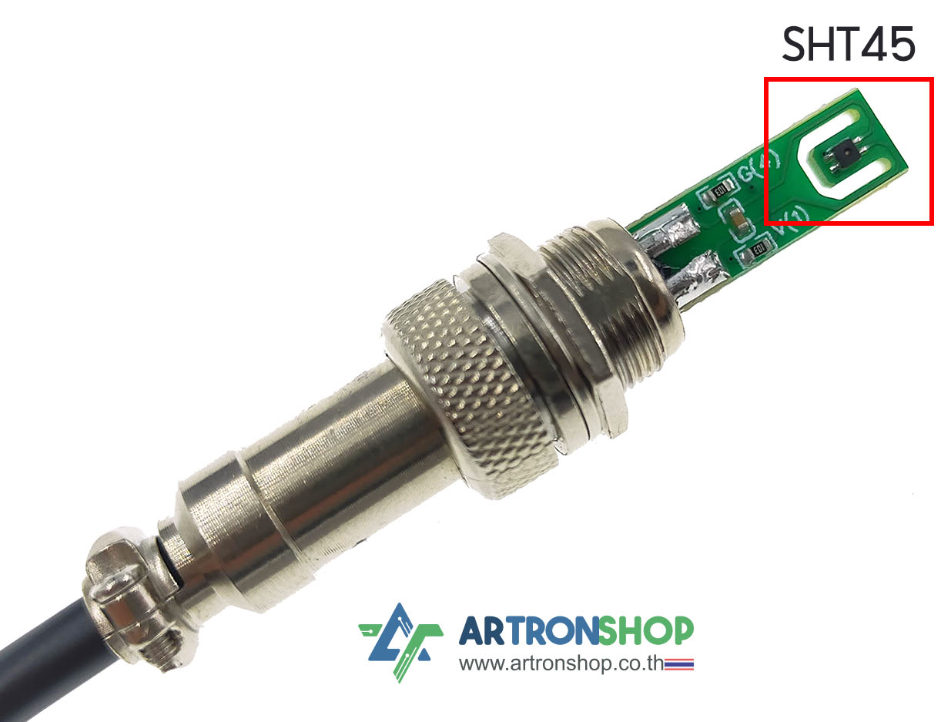
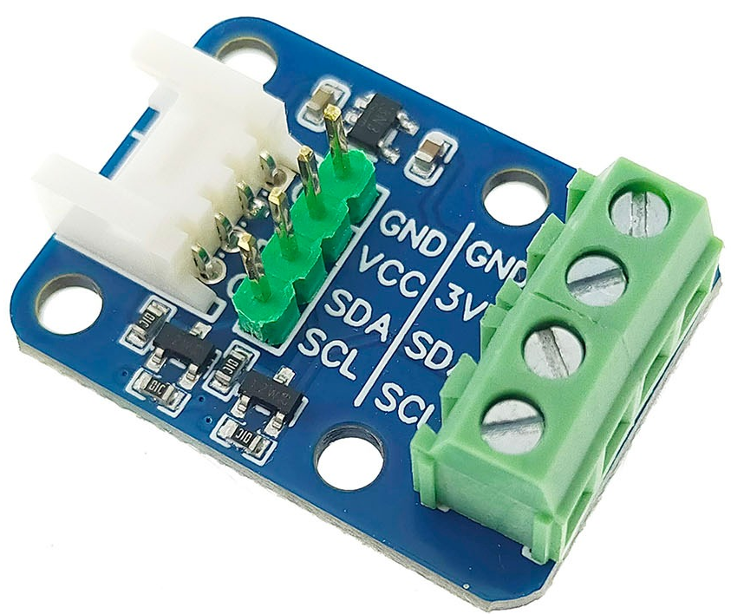
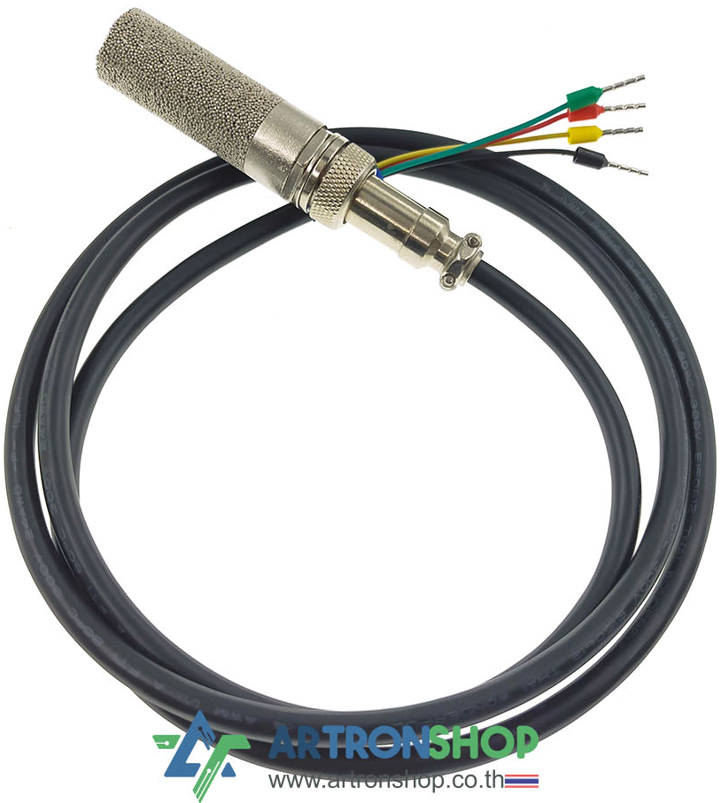
อุปกรณ์ที่ใช้เพิ่มเติม
1
เซ็นเซอร์วัดอุณหภูมิและความชื้น SHT45
2
โมดูลแปลงขา SHT45 พร้อม Logic Level Convertor

Slide 3
หลักการทำงาน
HTTPS
อุณหภูมิ/ความชื้นสูงเกิน
SHT45
I2C
HTTPS
ทุก ๆ 1 นาที

Slide 4







ติดต่อสอบถามเพิ่มเติม
www.ArtronShop.co.th
contact@atronshop.co.th
@artronshop
ArtronShop

